Slide 1
Русская народная сказка
«Гуси – лебеди»

Slide 2
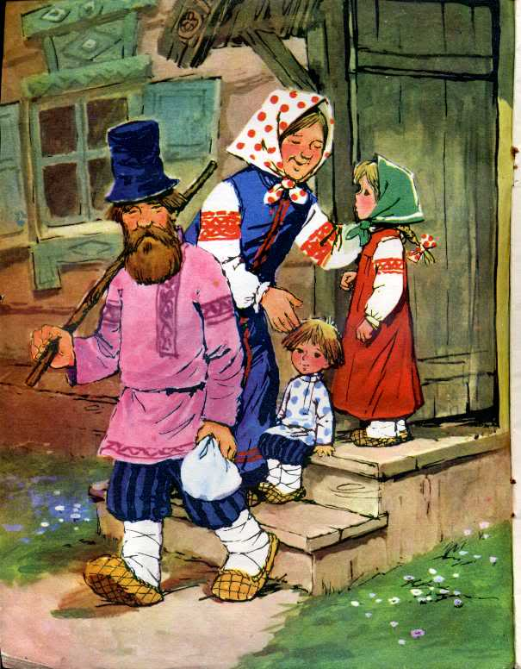
Жили мужик да баба. У них была дочка да сынок маленький.
- Доченька, — говорила мать, — мы пойдем на работу, береги братца. Не ходи со двора, будь умницей — мы купим тебе платочек.
Художник А.Савченко

Slide 3

Отец с матерью ушли, а дочка позабыла, что ей приказывали: посадила братца на травке под окошко, а сама побежала на улицу гулять. Налетели гуси-лебеди, подхватили мальчика, унесли на крыльях.
Художник А.Савченко

Slide 4

Вернулась девочка, смотрит — а братца нету! Ахнула, кинулась его искать, туда-сюда — нет нигде! Она его кликала, слезами заливалась, причитывала, что худо будет от отца с матерью, — братец не откликнулся.

Slide 5
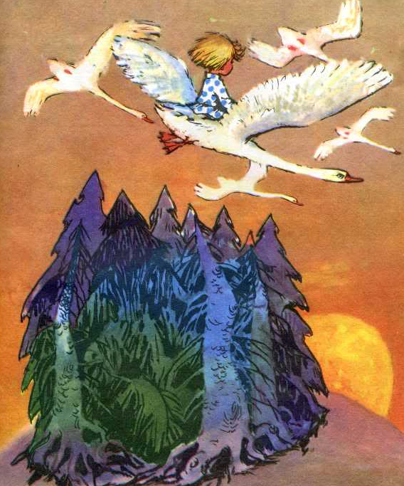
Выбежала она в чистое поле и только видела: метнулись вдалеке гуси-лебеди и пропали за темным лесом.
Тут она догадалась, что они унесли ее братца: про гусей-лебедей давно шла дурная слава о том что, они маленьких детей уносили.

Slide 6
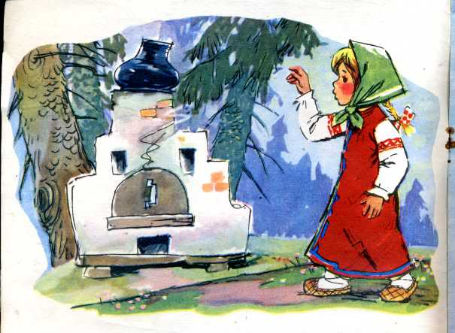
Бросилась девочка догонять их. Бежала, бежала, увидела — стоит печь.
- Печка, печка, скажи, куда гуси-лебеди полетели?
Печка ей отвечает:
- Съешь моего ржаного пирожка — скажу.
- Стану я ржаной пирог есть! У моего батюшки и пшеничные не едятся…

Slide 7
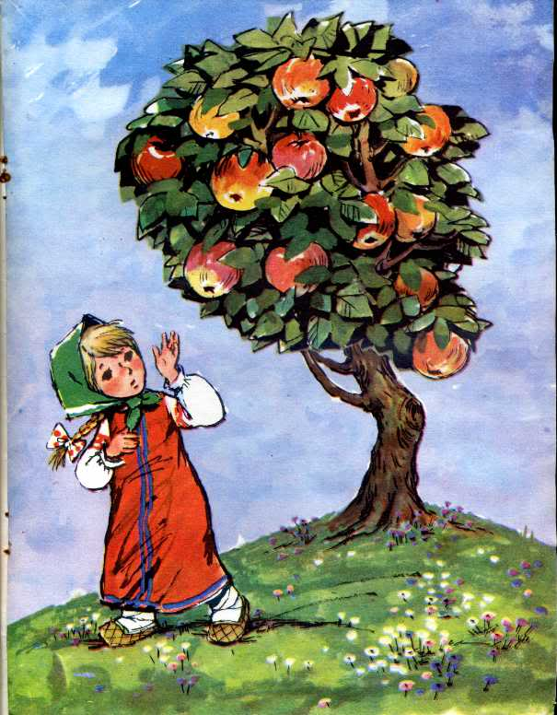
Печка ей не сказала. Побежала девочка дальше — стоит яблоня.
- Яблоня, яблоня, скажи, куда гуси-лебеди полетели?
- Поешь моего лесного яблочка — скажу.
- У моего батюшки и садовые не едятся… Яблоня ей не сказала.

Slide 8

Побежала девочка дальше. Течет молочная река в кисельных берегах.
- Молочная река, кисельные берега, куда гуси-лебеди полетели?
- Поешь моего простого киселька с молочком — скажу.
- У моего батюшки и сливочки не едятся…

Slide 9
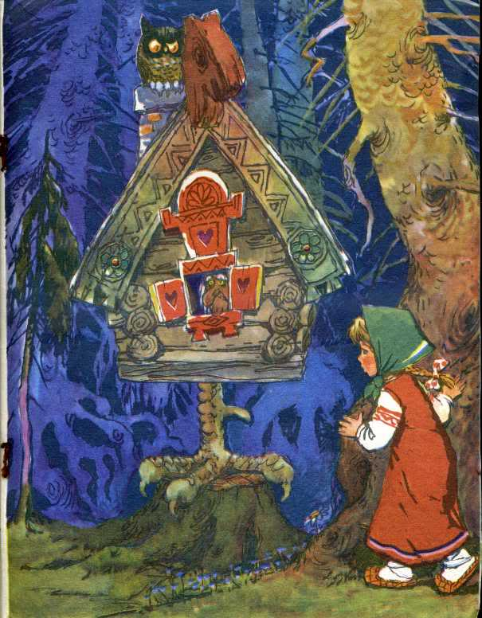
Долго она бегала по полям, по лесам. День клонился к вечеру, делать нечего — надо идти домой. Вдруг видит — стоит избушка на курьей ножке, с одним окошком, кругом себя поворачивается.

Slide 10
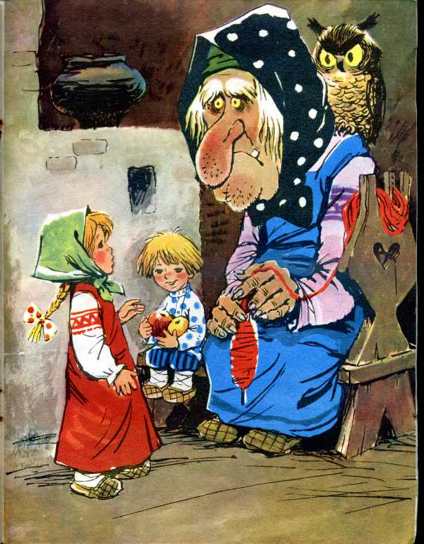
В избушке старая баба-яга прядет кудель. А на лавочке сидит братец, играет серебряными яблочками. Девочка вошла в избушку:
- Здравствуй, бабушка!
- Здравствуй, девица! Зачем на глаза явилась?
- Я по мхам, по болотам ходила, платье измочила, пришла погреться.

Slide 11
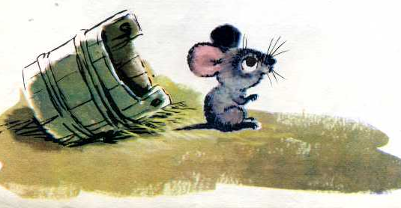
Садись покуда кудель прясть. Баба-яга дала ей веретено, а сама ушла. Девочка прядет — вдруг из-под печки выбегает мышка и говорит ей:
Девица, девица, дай мне кашки, я тебе добренькое скажу.
Девочка дала ей кашки, мышка ей сказала:
- Баба-яга пошла баню топить. Она тебя вымоет выпарит, в печь посадит, зажарит и съест, сама на твоих костях покатается. Девочка сидит ни жива ни мертва, плачет, а мышка ей опять:
- Не дожидайся, бери братца, беги, а я за тебя кудель попряду.

Slide 12
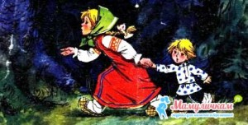
Девочка взяла братца и побежала. А баба-яга подойдет к окошку и спрашивает:
- Девица, прядешь ли?
Мышка ей отвечает:
- Пряду, бабушка… Баба-яга баню вытопила и пошла за девочкой. А в избушке нет никого.
Баба-яга закричала:
- Гуси-лебеди! Летите в погоню! Сестра братца унесла!..
Сестра с братцем добежала до молочной реки. Видит — летят гуси-лебеди.

Slide 13
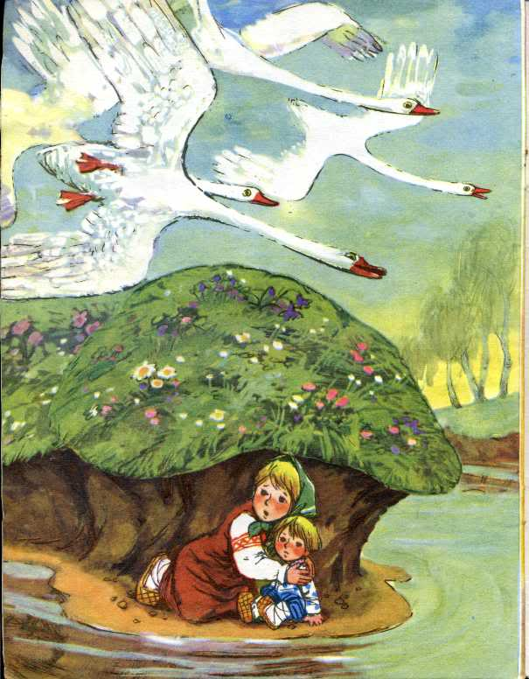
- Речка, матушка, спрячь меня!
- Поешь моего простого киселька.
Девочка поела и спасибо сказала. Река укрыла ее под кисельным бережком.

Slide 14

Гуси-лебеди не увидали, пролетели мимо. Девочка с братцем опять побежали. А гуси-лебеди воротились навстречу, вот-вот увидят. Что делать? Беда! Стоит яблоня…
- Яблоня, матушка, спрячь меня!
- Поешь моего лесного яблочка.
Девочка поскорее съела и спасибо сказала. Яблоня ее заслонила ветвями, прикрыла листами.
Гуси-лебеди не увидали, пролетели мимо.

Slide 15

Девочка опять побежала. Бежит, бежит, уж недалеко осталось. Тут гуси-лебеди увидали ее, загоготали — налетают, крыльями бьют, того гляди, братца из рук вырвут. Добежала девочка до печки:
- Печка, матушка, спрячь меня!
- Поешь моего ржаного пирожка.
Девочка скорее — пирожок в рот, а сама с братцем в печь, села в устьице.
Гуси-лебеди полетали-полетали, покричали-покричали и ни с чем улетели к бабе-яге.

Slide 16
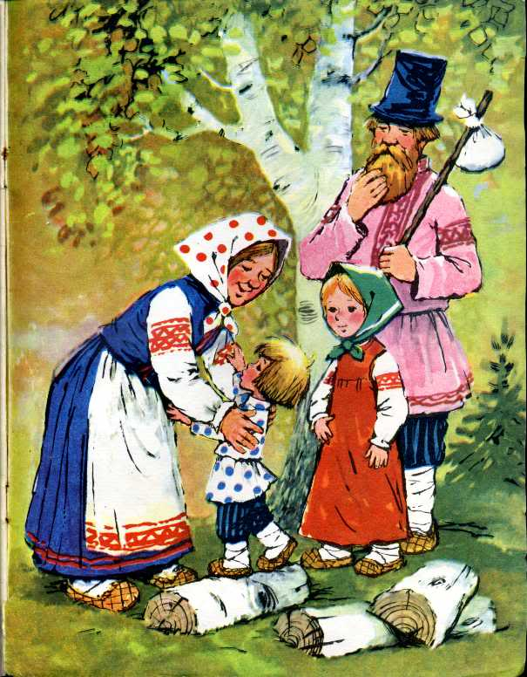
Девочка сказала печи спасибо и вместе с братцем прибежала домой.
А тут и отец с матерью пришли.

Slide 17

Художник В.Лосин

Slide 18
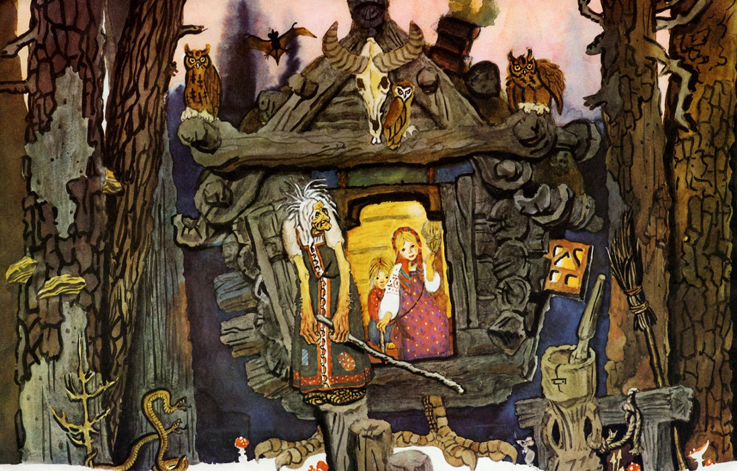
Художник В.Лосин

Slide 19
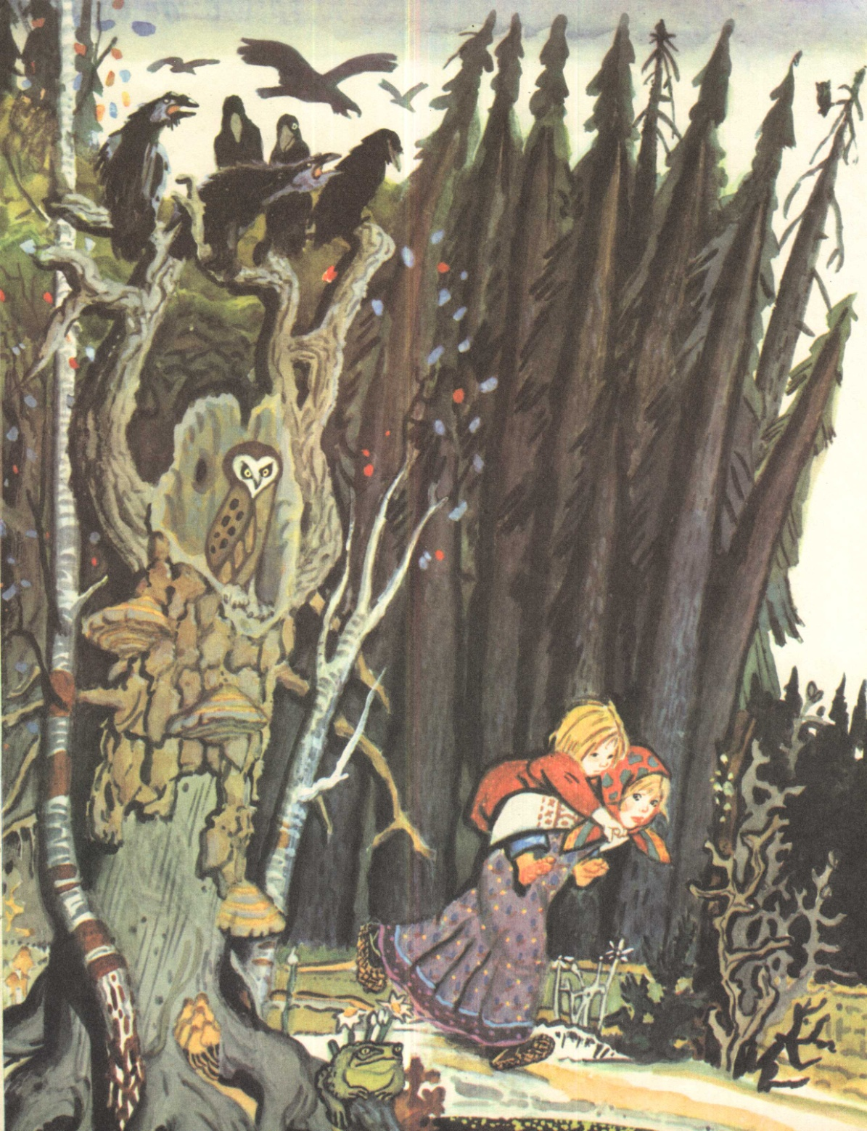

Slide 20
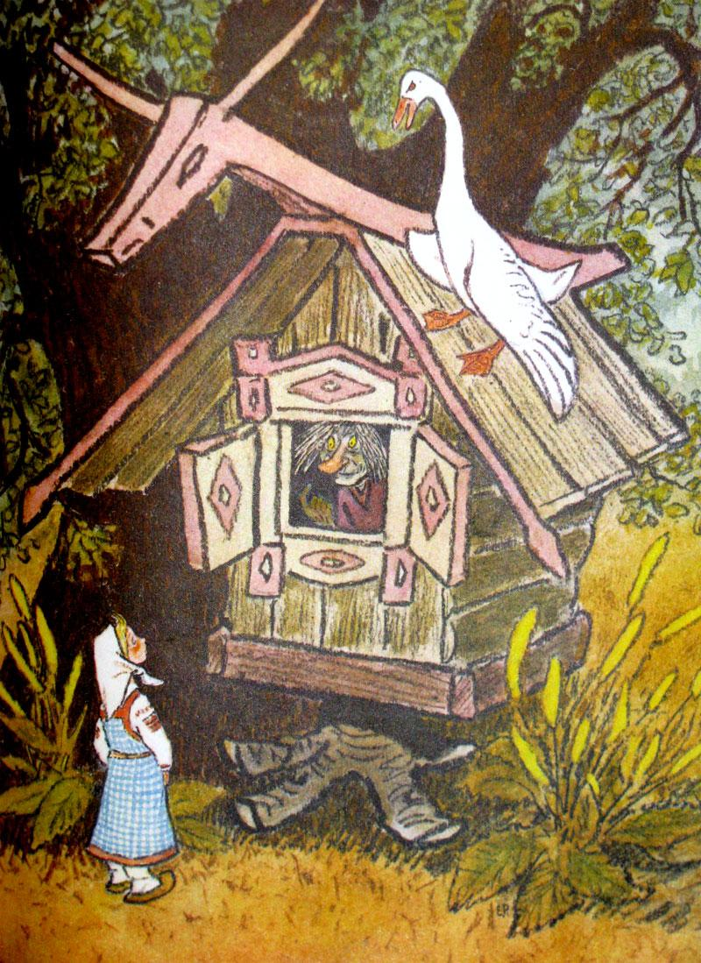
Художник Е.Рачев

